Slide 1
LA DÉMARCHE DE CONCERTATION PROPOSÉE
Participation & recrutement
Groupe de travail
33 participants qui se réunissent dans la durée lors de 4 temps de rencontres
Principes de participations :
Un élu maximum par commune
Chaque participant s’engage autant que faire se peut à participer aux 4 séances de travail prévues
Les élus n’ont pas d’historique de projets sur leur commune, c’est-à-dire qu’aucun projet éolien n’est en phase d’instruction sur la commune. Les communes ne sont pas engagées dans un recours.
Les invitations sont destinées au Maire de la commune ou au conseiller communautaire
3 membres du COPIL assistent aux 4 séances, les communes dont un élu est membre du COPIL ne sont pas sollicitées pour participer aux groupes de travail.

Slide 2
LA DÉMARCHE DE CONCERTATION PROPOSÉE
Participation & recrutement : principe de composition du groupe de travail
33 participants
18 participants hors zone potentielle de développement éolien
15 participants au sein des zones potentielles de développement éolien
Secteurs de dialogue et de coordination :
3 participants dans chacun des 6 secteurs
Secteur Nord:
5 participants
Secteur Sud :
5 participants
Secteur Plaine:
5 participants

Slide 3
LA DÉMARCHE DE CONCERTATION PROPOSÉE
Communes envisagées concernées par les secteurs de développement
6 communes concernées au sein du secteur Sud et 4 dans la plaine car il existe plus de zones potentielles au Sud
Nord | Plaine | Sud
Cervières | Chalain-le-Comtal | Montarcher
Noirétable | Magneux-Haute-Rive | Saint Jean Soleymieux
Saint-Georges-en-Couzan | Surry le Comtal | Usson-en-Forez
Saint-Just-en-Bas | Saint Romain le Puy | Apinac
Saint-Thurin |  | Marols
 |  | La Chapelle-en-Lafaye

Slide 4
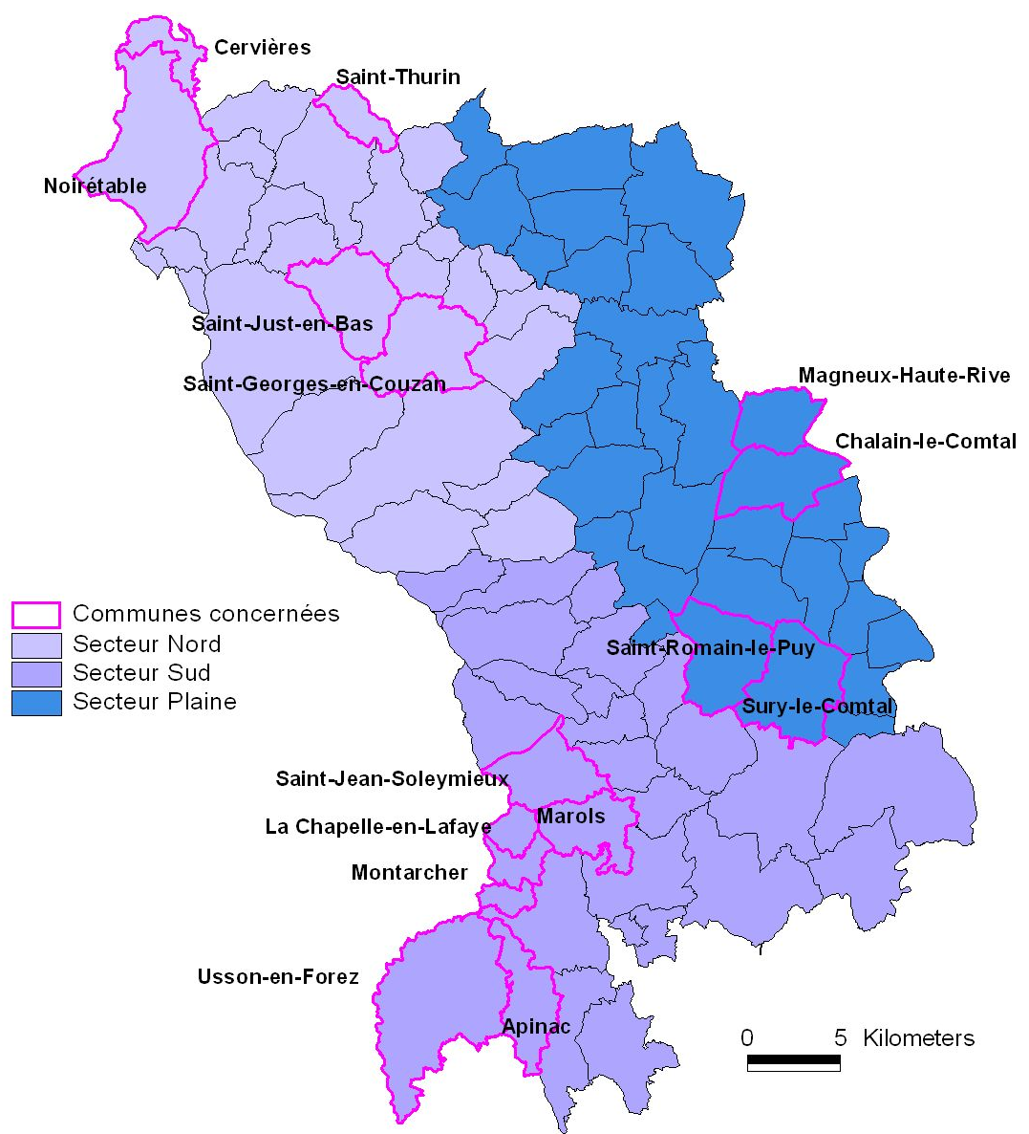
LA DÉMARCHE DE CONCERTATION PROPOSÉE
Communes envisagées concernées par les secteurs de développement

Slide 5
LA DÉMARCHE DE CONCERTATION PROPOSÉE
Communes envisagées non concernées directement par les secteurs de développement
Un territoire marqué par le développement éolien
>> Principe de sélection
3 communes pour chaque secteur de dialogue
>> Critères de sélection
Communes limitrophes à des zones potentielles de développement privilégiées
Communes avec fort enjeu de patrimoine
Nombre d’habitants de la commune et de conseillers communautaires
Secteur A | Secteur B | Secteur C | Secteur D | Secteur E | Secteur F
Palogneux | Sail sous Couzan | Saint-Georges Hauteville | Mornand en Forez | Saint-Bonnet le Château | Saint Just Saint Rambert
Sauvain | Marcoux | Saint-Thomas la Garde | Précieux | Estivareilles | Saint-Marcelin en Forez
Saint-Priest la Vêtre | Boen sur Lignon | Lérigneux | Grézieux le Fromental | Soleymieux | Craintilleux

